Slide 1
CPOS Counter项目
GRPC请求头路由改造
日立咨询
April, 2020

Slide 2
核心需求
客户端的grpc请求头：同一家餐厅的业务服务访问，需保证终端和餐厅端访问同样的总部端站点。
客户端的grpc请求头：grpc请求端口合一。
服务端的grpc拦截？是否需要对接服务平台进行服务链路跟踪？

Slide 3
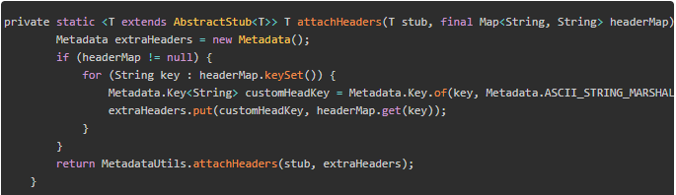
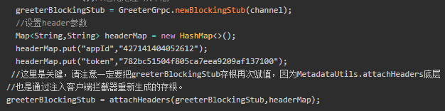
基本修改方案：通用的grpc客户端请求头
在stub上绑定拦截器。工具类：io.grpc.stub.MetadataUtils。参照 https://www.jianshu.com/p/95ed16a55a24
可能存在的问题：长连是否支持？应该可行，也有stub。长连在envoy里不要做转发，也不需要。（餐厅端上报走的是短连）

Slide 4
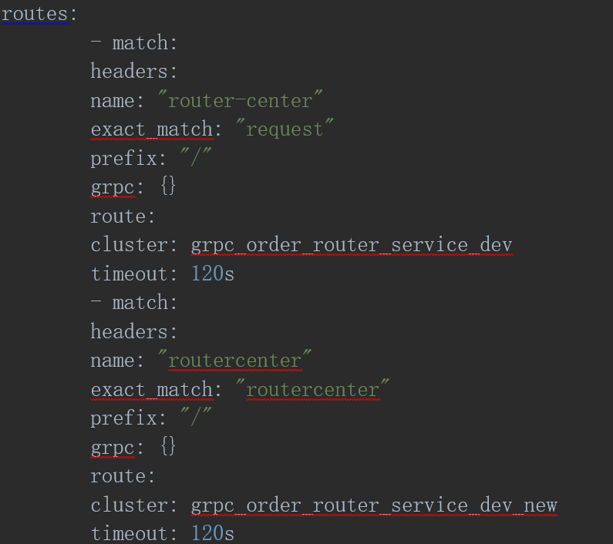
基本修改方案：Envoy配置
可能存在的问题：能否支持多个header组合的匹配？ 比如：仅针对 order的某个服务进行备站路由到主站。则需要判断 order某个服务，还需要判断 是否需要路由主站。
若某服务采用header match，则是否有专门的保底路由？ 分多层 envoy代理好像也能实现吧，但是条件多了之后，是否层次就会多很多，条件组合的场景也会多很多。
结论：可以先通过端口区分到应用粒度，然后再通过header match来进行应用内匹配。
方案一：多个key，分多层match（开端口或者是否能支持match嵌套）
方案二：一个key，某些调整整合到一个key中，value拼成一个串。

Slide 5
需求一：同一家餐厅下访问同样的总部端站点
需求：
mpos访问总部端服务的、餐厅端访问总部端服务的、终端通过餐厅端路由访问总部端服务的。
Header里需要放的信息：
主站标识（域名）
备站标识（域名）（用途不大）
原ip、原port、proto中的服务类名？、 proto中的服务方法名？
修改点：
MPOS、餐厅端服务中，需要进行备站转主站的grpc服务，当前主要应该是 order相关的服务（主要是 订单查询、订单上报、获取取餐码等和redis缓存相关的，因为涉及多站缓存同步及时性问题）。
走餐厅模式的counter终端上，取餐码服务因为是直接访问总部端的，所以也需要考虑增加该header，在总部端实现指向一站。
其他诸如配置同步的grpc，虽也使用redis缓存，但当前在版本比较时应已在服务端完善判断待更新版本的处理，所以即使多站缓存未及时同步，只会影响时效性，本身配置同步对时效性要求没有那么高。并且 MPOS上也不会针对该处理走主、备双站。
总部端envoy，应需要三层判断：判断服务是订单查询、订单上报、获取取餐码（通过header中的 port+类+方法名？或者遵从一致的命名也可以），并且当前站点为备站（通过主站标识判断当前站是否为主站，不是主站则为备站？），则路由到主站（通过主站标识），否则走本站。
MPOS（站点列表由总部端服务下发）、餐厅服务（站点列表建议通过餐厅apollo配置），从站点列表中根据餐厅编号计算主站的算法需要提供。

Slide 6
需求一：同一家餐厅下访问同样的总部端站点 before
总部端
金山云 总部端
envoy
service
redis
MPOS 终端
DB
腾讯云 总部端
envoy
service
redis
餐厅端
Counter 终端
餐厅端

Slide 7
需求一：同一家餐厅下访问同样的总部端站点 after
总部端
金山云 总部端
envoy
service
redis
add header
MPOS 终端
DB
match header
腾讯云 总部端
envoy
service
redis
餐厅端
add header
add header
Counter 终端
餐厅端

Slide 8
修改方案
修改范围：订单走缓存，所以订单相关服务，括号中的为对应需要修改的client端：
order center订单餐厅端上报总部端服务（餐厅服务）
order router订单总部端counter下单服务（移动模式终端、扫码点餐）
operation + rest order服务，订单查询服务、进单打印查询、进单打印确认、桌位查询服务（移动模式终端）
operation 取餐码获取服务（移动模式终端、餐厅模式终端）（暂不修改，维持现状）
修改方案：
获取主备站点域名列表。移动模式终端、餐厅模式终端从总部端下发的域名列表同步（需增加域名列表同步到餐厅端及餐厅终端的动作，若不考虑取餐码，则此步可以省略）。餐厅服务的站点域名统一从餐厅apollo配置中公共ns中获取。
移动模式终端、餐厅模式终端、餐厅服务，对应上述修改范围中的服务调用时，根据获取的站点列表，用餐厅编号、通用的hash算法计算出主域名。将主域名放入请求头中。 调用使用的ip、端口等逻辑可以维持原有的不调整（采用下面步骤中的餐厅nginx来保证通过主域名访问）。
为保证餐厅端请求的服务尽可能通过主域名访问总部端，通过餐厅端nginx进行主备站路由，主站不通走备站，主站通时，不路由备站。Nginx的该配置同样考虑跟随 餐厅apollo配置中的主备域名列表配置变动，由 餐厅端monitor服务监控apollo该配置变化，根据餐厅编号、通用的hash算法计算出主域名，更新nginx配置及重启。（难点在于nginx能否实现固定走主域名，主域名不通时再走备用域名）

Slide 9
需求二：grpc请求端口合一
需求：
访问总部端的grpc尽可能端口合一，以便减少总部端DMZ区的端口申请。
Header里需要放的信息：
原ip
原port
修改点：
对应服务的客户端的grpc请求头参数。包括：终端、MPOS、餐厅端服务，所有需要进行端口合并的grpc服务的客户端。
餐厅端nginx。还能达到链路复用？
总部端envoy，判断原port，决定路由到后端真实的服务地址上。若不存在header的则正常按请求的地址路由？

Slide 10
需求二：grpc请求端口合一 before
服务端
客户端
order
client
IP PORT 1
IP PORT 1
order
operatio
client
IP PORT 2
ENVOY
IP PORT 2
operation
menu
client
IP PORT 3
IP PORT 3
menu
IP PORT 4
IP PORT 4
pay
client
pay
IP PORT 5
IP PORT 5
coupon
client
coupon

Slide 11
需求二：grpc请求端口合一 after
服务端
客户端
order
client
order
operatio
client
add header
ENVOY
match header
operation
menu
client
IP PORT
menu
pay
client
pay
coupon
client
coupon

Slide 12
需求三：总部端grpc服务拦截 链路跟踪
需求：
Header里需要放的信息：
修改点：

Slide 13
额外
Header里额外可选的，信息：
餐厅编号 storeCode
品牌编号 brandCode
终端编号 deviceCode（若为餐厅服务，则可以固定为 STORE）

Slide 14
20200514会议结论
grpc请求头端口合一，暂不考虑。
需求一种 “同一家餐厅下访问同样的总部端站点”，暂定先只考虑MPOS的请求头路由，暂不考虑餐厅端的路由。

